Slide 1
AutoCAD 2D 入門(4)
張明泰 mtchang.tw@gmail.com

Slide 2
課程大綱
概念：投影的特性
概念：尺寸標注
概念：圖框與標題欄
範例：公共工程製圖手冊
實作：文字
實作：多行文字
實作：文字形式
實作：表格
實作：出圖
實作：配置出圖
綜合練習
作業
Notes:
http://www.hermanmiller.com/products/seating/performance-work-chairs/aeron-chairs.html
http://www.hermanmiller.com/design-resources/3d-models-revit/3d-models-by-product/tables.html
http://pcces.pcc.gov.tw/csinew/Default.aspx?FunID=Fun_5_3&SearchType=C
http://pcces.pcc.gov.tw/csinew/Default.aspx?FunID=Fun_10_7&PicSno=HW-016

Slide 3
概念：投影
由投影特性培養由立體想像的基礎觀念
了解投影的特性，包含線段、角度的失真特點
了解不同投影面投影的特性

Slide 4
長度投影

Slide 5
長度投影

Slide 6
長度投影

Slide 7
角度投影—平面與投影面成平行

Slide 8
角度投影—傾斜平面投影

Slide 9
角度投影—傾斜平面投影

Slide 10
三種投影面

Slide 11
正投影面

Slide 12
斜投影面

Slide 13
側斜投影面

Slide 14
線段投影
線段投影後，有可能維持原來長度，有可能變短，也有可能變成一個點。
角度經過投影後，可能維持原來的角度，有可能變小，也可能變大，也可能變一條線。
投影面可分三類，正投影面會有一個投影維持真實長度角度，另一個投影為一條線。單斜投影面在一投影面上會有真實長度。複斜投影面則不會在任何面呈現真實長度。

Slide 15
概念：尺寸標注
繪圖者常忽略尺寸標註的重要性。
尺寸標註之於工程圖，好像文法之於一種語言，有好的文法，才能精準表達語意，好的標註才能表達清楚的圖形意義。
底下內容包含：
(1) 尺寸標註的技術，包含線、間距、箭號等。
(2) 尺寸標註的位置。
(3)尺寸標註的選擇。

Slide 16
標註技術：物體輪廓邊線

Slide 17
標註技術：隱藏線

Slide 18
標註技術：中心線

Slide 19
標註技術：較複雜邊線

Slide 20
標註技術：小尺寸

Slide 21
標註技術：角度

Slide 22
標註技術：表達物體斜率

Slide 23
標註技術：弧度(a)

Slide 24
標註技術：位置及手法

Slide 25
標註位置

Slide 26
標註位置

Slide 27
標註位置

Slide 28
標註位置

Slide 29
標註選擇

Slide 30
標註選擇

Slide 31
標註選擇

Slide 32
尺寸標註
正確的尺寸標註，可以讓工程圖清晰易懂。反之可能會混淆讀圖者，造成誤解。
尺寸標註需要注意各種繪製的細節，除了引線、箭頭、文字外，還須熟悉小長度、角度、弧度等慣用標註習慣。
標註的位置選擇需考慮圖的使用性。若有多個標註可能，需選擇讀圖者的理解，以及圖的使用情境，以最大化工程圖的清晰度。

Slide 33
概念：圖框與標題欄

Slide 34
標題欄的內容
工程名稱：案名
圖名：建築圖、結構圖、電氣設備圖、消防設備圖…….
圖樣編號
比例尺
單位
日期
設計者
繪圖者
事務所(公司)名稱

Slide 35
標題欄(1/2)

Slide 36
標題欄(2/2)

Slide 37
圖紙的折疊法(1/4)
圖紙不論大小，折疊時以標題欄向外為原則。
長邊折成數段後再折短邊，使成所需大小。
一般採以A4(16開)為最終大小。
工程現場以8開或4開為較常用大小。
A4圖紙大小:210mmX297mm

Slide 38
圖紙的折疊法(2/4)

Slide 39
圖紙的折疊法(3/4)

Slide 40
圖紙的折疊法(4/4)

Slide 41
圖紙的裝訂
圖紙的裝訂，並無硬性規定，可以需要在上、下、左、右任一側裝訂。
裝訂處之圖框線均應自外側留2.5cm，做為裝訂空間。
在中央裝訂。

Slide 42
圖紙長邊的裝訂

Slide 43
圖紙中央裝訂

Slide 44
範例：公共工程製圖手冊
http://pcces.archnowledge.com /CSI/PicMaker/CD5/CD5-1.htm
範例：文字及字體 http://pcces.pcc.gov.tw/CSInew /PicMaker/handbook/PDF/ch07.PDF
中文字高：5 ~ 8 mm
英文字高：3 ~ 5 mm
線寬： 0.25 ~ 0.35 mm

Slide 45
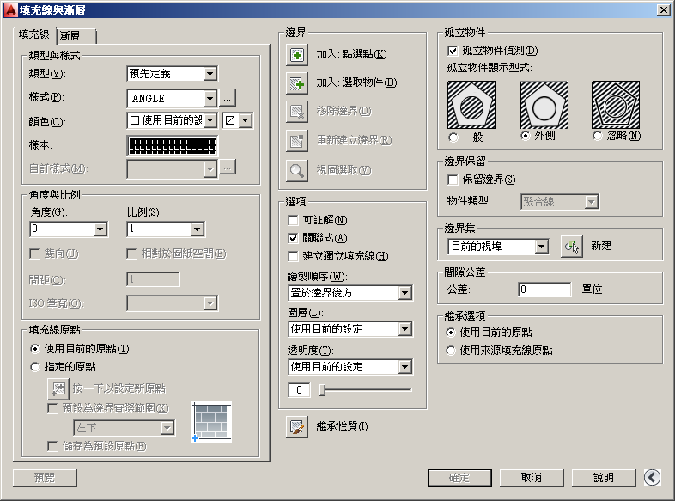
實作：剖面線(填充線)
指令：hatch 填充線樣式繪製區域的填充線。

Slide 46
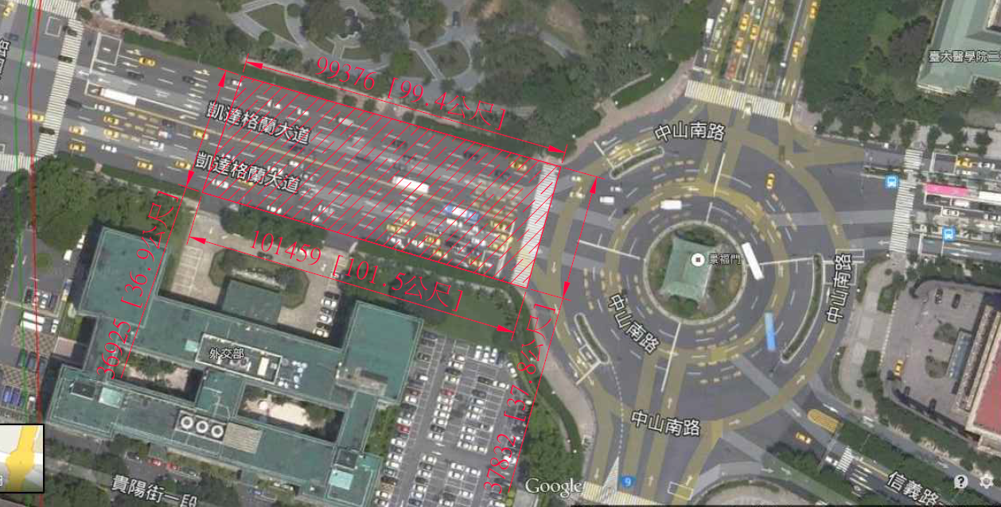
實作練習：面積計算及用剖面線標注
計算凱達格蘭大道集會到底有多少人？

Slide 47
實作：文字形式
指令輸入：STYLE 設定目前文字型式
傳統的 .shx 英文字體，大字體.shx 中文
設定 | 預設 | 描述
型式名稱 | STANDARD | 最多包含 255 個字元的名稱
字體名稱 | txt.shx | 與字體 (字元型式) 相關聯的檔案
大字體 | 無 | 用於非 ASCII 字元集 (例如 Kanji) 的特殊造型定義檔案
高度 | 0 | 字元高度
寬度係數 | 1 | 字元的展開或壓縮
傾斜角度 | 0 | 字元的傾斜
左右反向 | 否 | 左右反向文字
上下顛倒 | 否 | 上下顛倒文字
垂直 | 否 | 垂直或水平文字
Notes:
將於指令提示下顯示目前文字型式的設定。您可以使用或修改目前文字型式，或建立並載入一個新文字型式。建立一個文字型式之後，您可以修改它的特性、變更它的名稱，或不再需要時將其刪除。

Slide 48
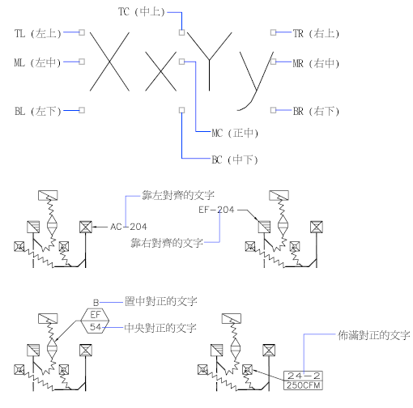
實作：文字
可以使用單行文字來建立單行或多行文字，
其中每行文字都是獨立的物件。
指令：TEXT 指令建立單行文字物件。

Slide 49
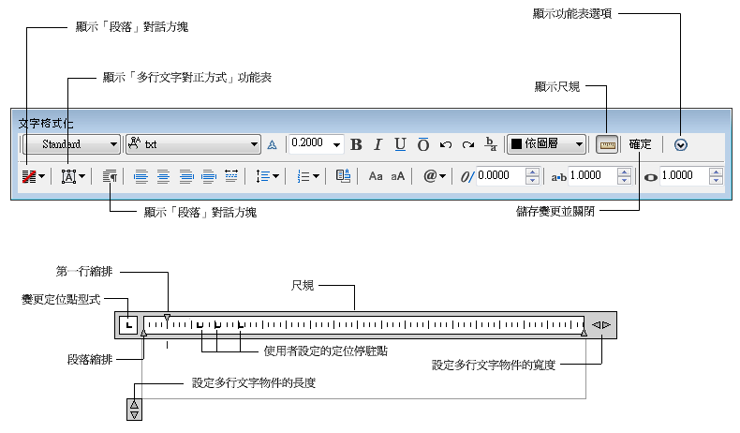
實作：多行文字
指令輸入：mtext 建立或修改單行或多行文字物件

Slide 50
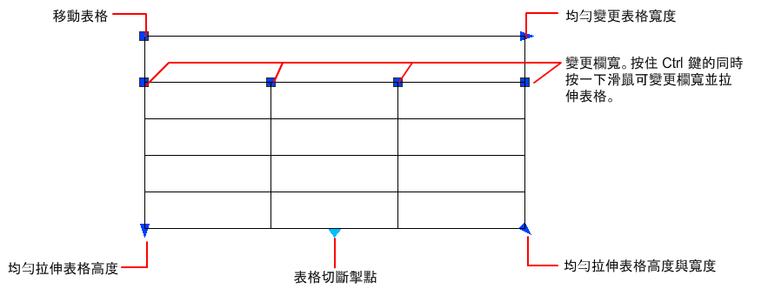
實作：表格
指令：table
表格是包含列和欄中資料的物件。表格物件可從空表格或表格型式建立。也可將表格連結至 Microsoft Excel 工作表中的資料。

Slide 51
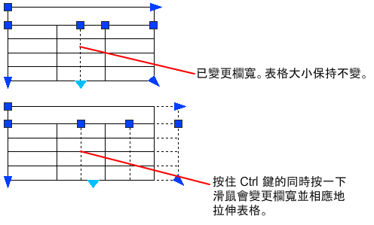
實作：表格
當您變更表格的高度或寬度時，僅與已選取的掣點相鄰的 列 或 欄 將變更。表格將保留其高度或寬度。若要變更表格的大小，以在比例上適合您編輯的列或欄的大小，請在使用欄掣點時按 Ctrl。

Slide 52
實作練習-繪製A4圖框

Slide 53
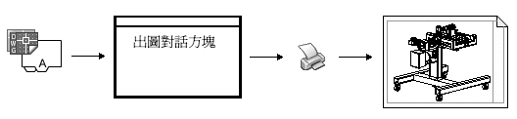
實作：出圖
指令：PLOT 將圖面到繪圖機、設備、或檔案
如果您要列印圖面的單一配置或某一部份，請使用「出圖」對話方塊。
若要輸出多個圖面，請使用「發佈」對話方塊。

Slide 54
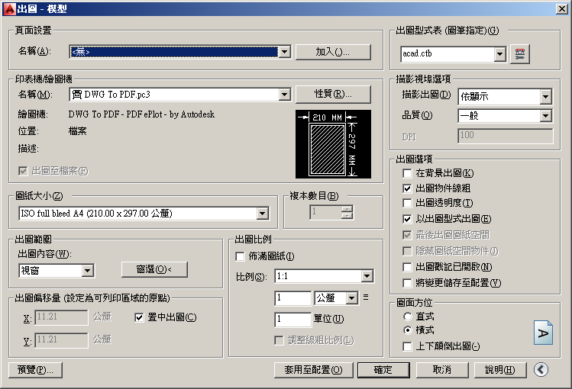
實作練習：出圖練習(模型空間出圖)
將模型空間的圖形，出圖到印表機。
印表機：DWG to PDF
圖紙大小：ISO full bleed A4
出圖範圍：視窗
出圖比例：1:1
出圖型式表：acad.ctb

Slide 55
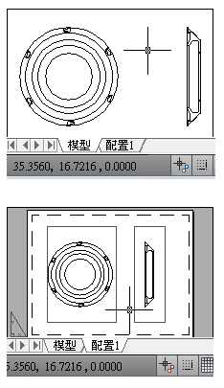
實作：圖紙空間(配置)
有兩種不同的工作環境，稱為「模型空間」和「圖紙空間」，您可在其中使用圖面中的物件。
指令：mview 建立與控制配置視埠
Notes:
有兩種不同的工作環境，稱為「模型空間」和「圖紙空間」，您可在其中使用圖面中的物件。
依預設，您會先從稱為模型空間的無限制 3D 繪製區中開始工作。您首先決定表示一公釐、一公分、一英吋、一英呎的單位或最方便的任何單位。然後以 1:1 的比例進行繪製。
若要準備列印圖面，則切換至圖紙空間。您可以在此以標題欄框和註解設置不同的配置，然後在每個配置上建立配置視埠，以顯示模型空間的不同視圖。在配置視埠中，您可以調整相對於圖紙空間的模型空間視圖。圖紙空間中的一個單位表示一張圖紙上以公釐或英吋為單位的實際距離，這會取決於您規劃頁面設置的方法。

Slide 56
實作：配置出圖
在圖面視窗的底端，有一個「模型」頁籤以及一個或多個配置頁籤。
配置圖設定流程：當您準備一個配置時，通常要逐步執行下列程序:
1.在「模型」頁籤上，建立主旨的模型。
2.按一下某個配置頁籤。
3.指定配置頁面設置，例如出圖設備、圖紙大小、出圖範圍、出圖比例與圖面方位。
4.將圖框插入配置中 (除非使用已包含圖框的圖面)。
5.建立要用於配置視埠的新圖層。 (mview)
6.建立配置視埠並將其放置在配置中。
7.設定每個配置視埠中視圖的方位、比例與圖層可見性。
8.依需要在配置中加入標註與註解。
9.關閉包含配置視埠的圖層。
10.將配置好的圖面輸出出圖。

Slide 57
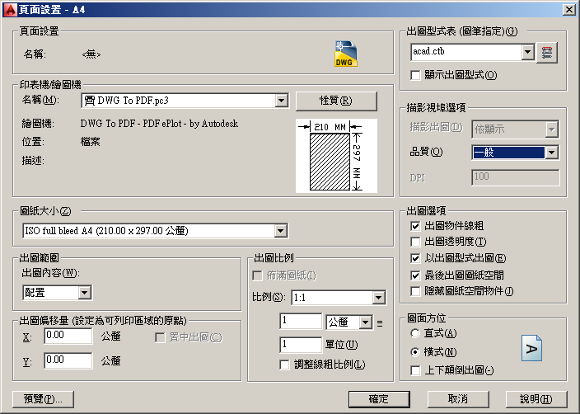
實作：配置出圖(圖紙空間出圖)
印表機選：DWG TO PDF. Pc3
圖紙：ISO full bleed A4(210*297)
出圖內容：配置
出圖比例：1:1
出圖形式表：acad.ctb

Slide 58
實作練習：出圖練習(模型空間出圖)
先繪製圖框、表格及文字
使用配置建立 A4 版面 ，印表機選擇 DWG To PDF
建立 2 視景顯示圖。
在模型空間標註尺寸，並調整到適合的文字比例。
出圖成為 PDF 檔案

Slide 59
實作練習：出圖練習(模型空間出圖)
請從教師提供的練習檔案中，抓取這些模型或重新繪製這些模型。

Slide 60
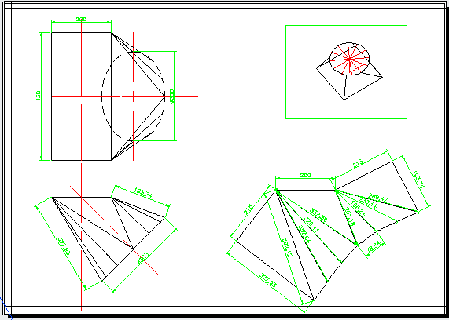
實作練習：出圖練習(模型空間出圖)
請完成圖面標註並將完稿輸出成為一個 PDF 檔案。

Slide 61
作業
1.請設計一個屬於你的圖框
2.使用配置建立 A4 版面 ，印表機選擇 DWG To PDF
3.繪製一個圖形物件
4.在模型空間標註尺寸、及標題圖框
5.使用配置出圖，建立 1 個視埠顯示圖形。
6.出圖成為 PDF 檔案

Slide 62
作業：設計一個屬於你的圖框
範例：
LOGO
連絡資訊

Slide 63
作業：繪製或使用現成圖塊
範例：一個辦公室的空間規劃，可使用現成圖塊規劃出你想要的空間。

Slide 64
作業：加上圖框並出圖
完稿

Slide 65
感謝與參考
參考資料：
https://class.coursera.org/graph-001/wiki/syllabus
http://www.books.com.tw/products/0010592911
AutoCAD HELP
公共工程製圖手冊

